Slide 1
Новые практики воспитания, обеспечивающие повышение образовательной мотивации обучающихся основной и средней школы
Дмитриева Ю.И., заместитель директора по инновационной деятельности ГБОУ школы №197 Центрального района Санкт-Петербурга

Slide 2
Мотивация vs самоопределение
Кто я?
Чего я хочу?
Что я могу?
Какие качества характера у меня есть?
Какие требования ко мне предъявляет общество?

Slide 3
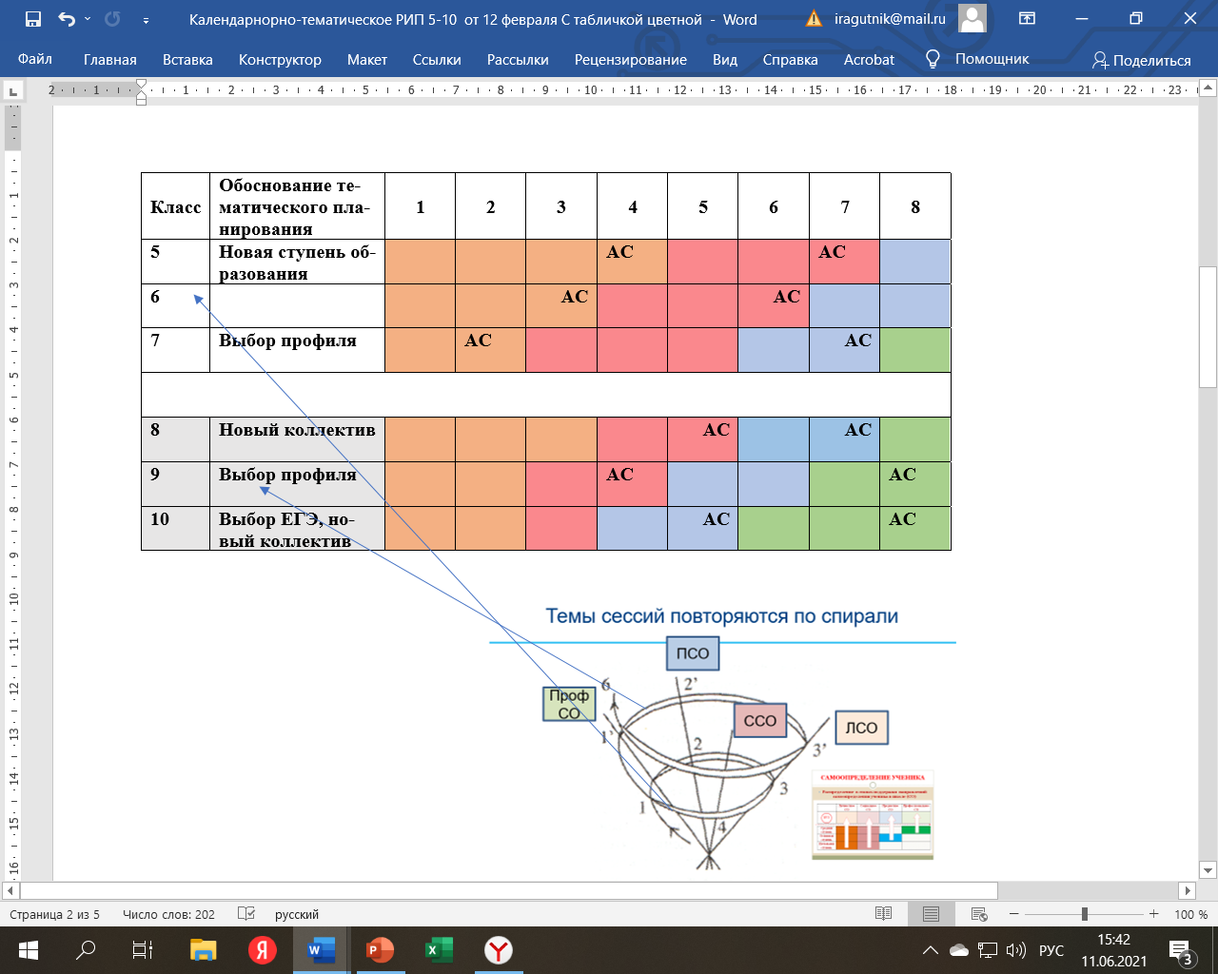
Рефлексивные сессии

Slide 4
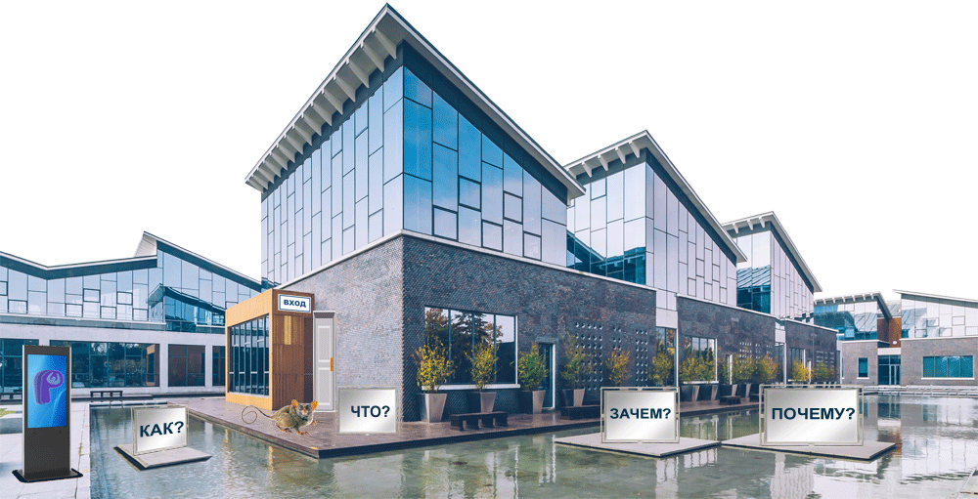
Рефлексивная школа

Slide 5
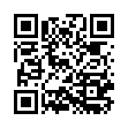
Сайт с конструктором рефлексивных методик для создания рефлексивных сессий

Slide 6
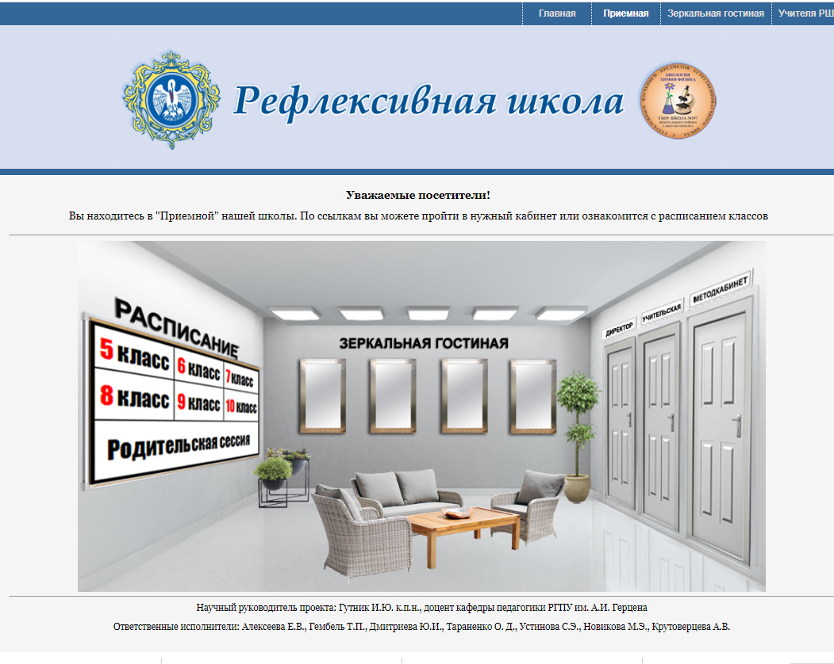

Slide 7
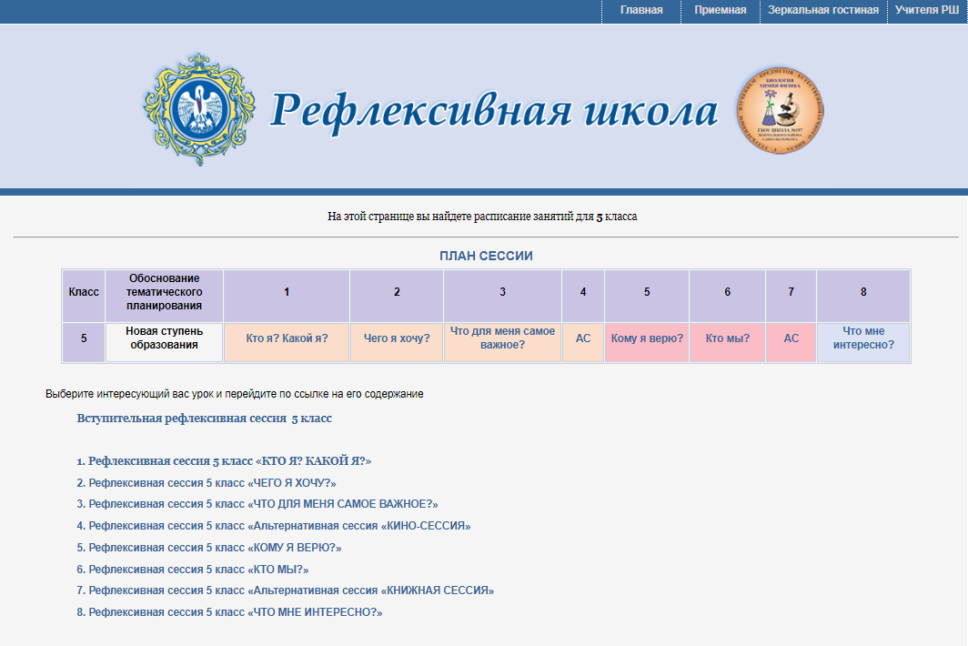

Slide 8
Структура рефлексивной сессии «Я глазами других»
в 9 классе
Этап | Пример деятельности ученика на сессии
Ролики-ледоколы | Рефлексия итогов прошлой сессии при помощи видеоролика «Риски в моей жизни», снятого на всех этапах предыдущей сессии
Разминка | Методика «Футболка»
Мостик из прошлой сессии | Методика «Модель Гиббса»
Метафорический этап аналогий и сторителлинга | Просмотр мультфильма «Радостная история»
1 этап по Колбу: поиск имеющегося опыта | Методика «Карта эмпатии»
2 этап по Колбу: анализ | Комментирование полученных карт эмпатии
3 этап по Колбу: теория | Теория «Окна Джохари»
4 этап по Колбу: подведение итогов через рефлексию ситуации | Методика «Окна Джохари»
Мостик к следующей встрече | Методика «Рефлексивная дорога»
Рефлексия по поводу результатов сессии | Методика «Рефлексивный экран»

Slide 9
Личностное самоопределение

Slide 10
Социальное самоопределение

Slide 11
Предметное самоопределение

Slide 12
Профессиональное самоопределение
В РАЗРАБОТКЕ

Slide 13
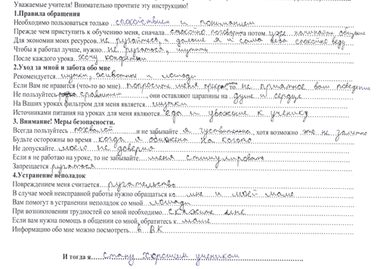
Методика «Инструкция»
(«В поисках себя», 6 класс)
«Благодаря рефлексивной сессии я узнал, что есть в мире много людей, не похожих на меня, нельзя над ними издеваться, а надо пытаться понять»

Slide 14
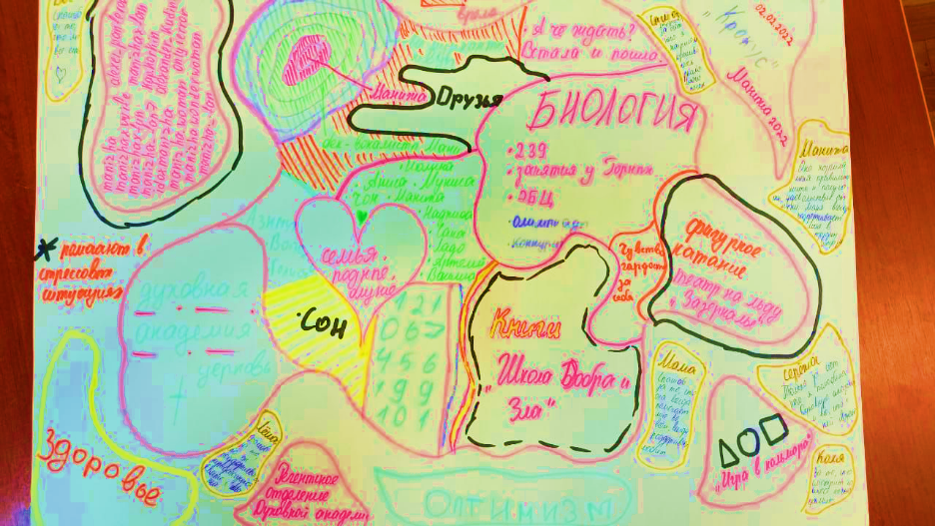
Методика «Материк» («Мои ресурсы», 9 класс)
«Благодаря рефлексивной сессии я осознал, что для меня ценно в этой жизни (семья), я попробую уделять им больше времени, потому что я им очень благодарен, они мой ресурс»

Slide 15
Методика «Лучшее о каждом, или неужели это обо мне» («Мое общение», 8 класс)
«Я понял, что все люди по-своему уникальны, во всех можно найти прекрасные стороны»
«Меня удивило, что во мне нашли столько хорошего. Теперь я готов к свершениям»

Slide 16
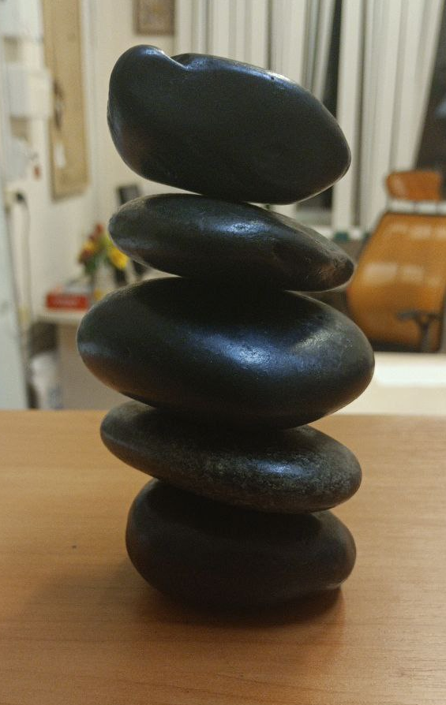
Методика «Пирамида мечтаний» («Мои мечты», 7 класс)
«Я попробую понять, что для меня в жизни самое важное, осознать то, чего я хочу достигнуть. Не так легко добиться желаемого, оказывается. Нужно быть сосредоточенным и стараться»

Slide 17
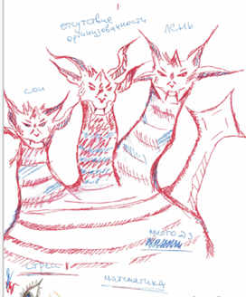
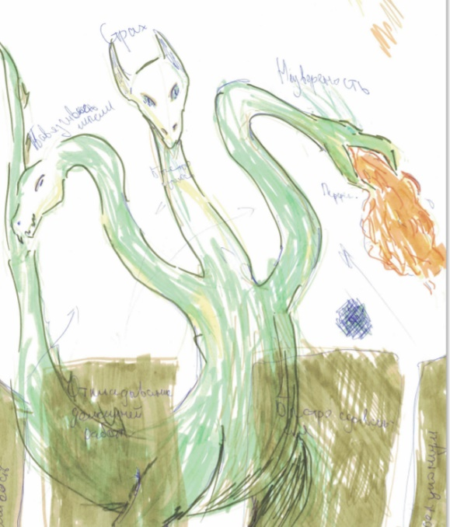
Методика «Барьеры и драконы» («Мои трудности», 9 класс)
«Мне захотелось исправить себя в лучшую сторону, побороть своего дракона, пока он не вырос»»

Slide 18
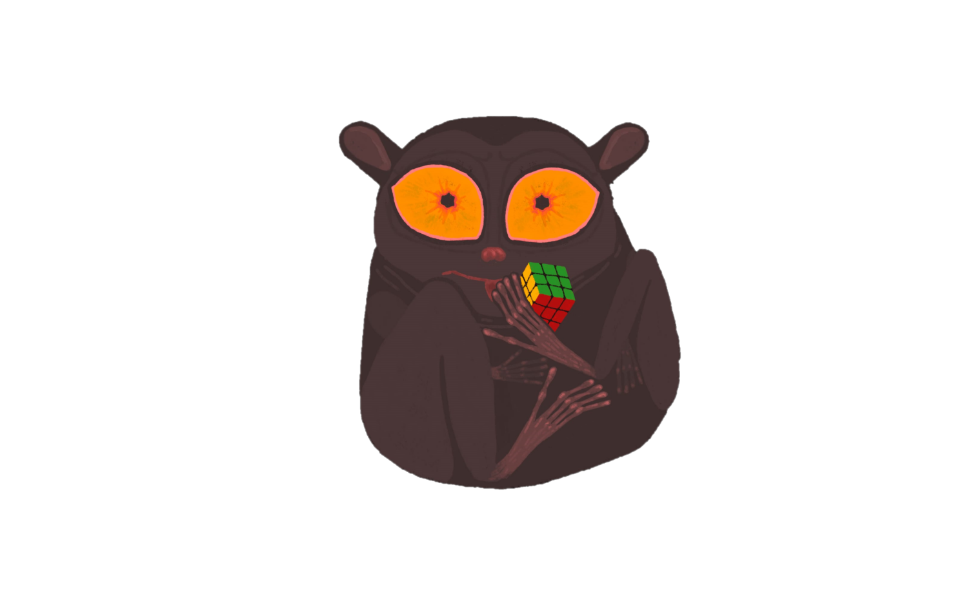
Спасибо за внимание! Приглашаем Вас в нашу Рефлексивную школу!

